Slide 1
Žádost o platbu v ISKP
Praha, 8. září 2016

Slide 2
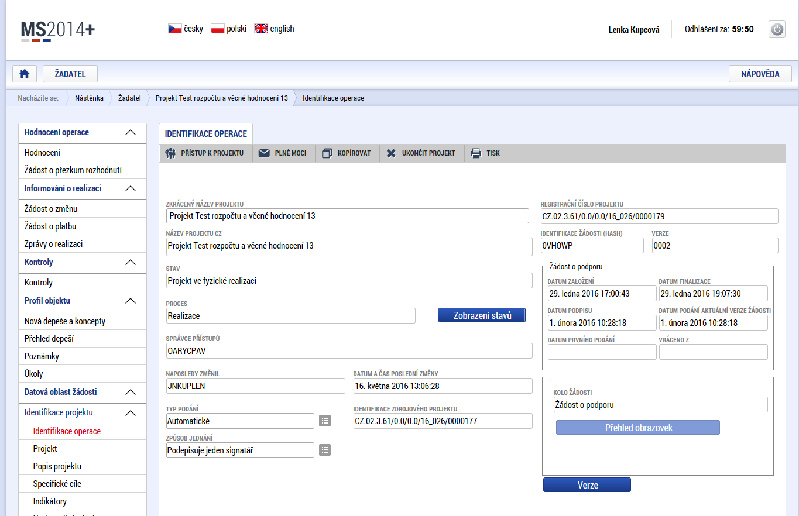

Slide 5
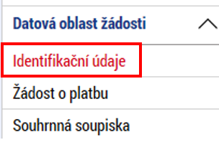

Slide 6
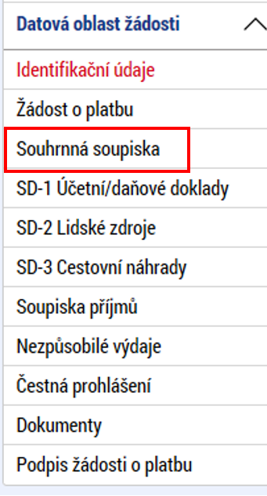

Slide 7
Postup pro import souboru xml do soupisky
Zpracovaný MPSV:
https://www.esfcr.cz/pokyny-k-vyplneni-zpravy-o-realizaci-zadosti-o-platbu-a-zadosti-o-zmenu-opz
Stránky MŠMT:
http://www.msmt.cz/strukturalni-fondy-1/zadost-o-platbu-1

Slide 8
Nástroj pro tvorbu xml souboru

Slide 9
Nástroj pro tvorbu xml souboru

Slide 10
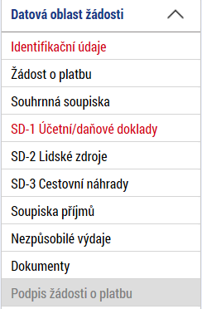

Slide 11
Vložení příloh:

Slide 12
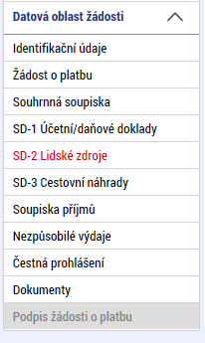
Nevyplňujte

Slide 13
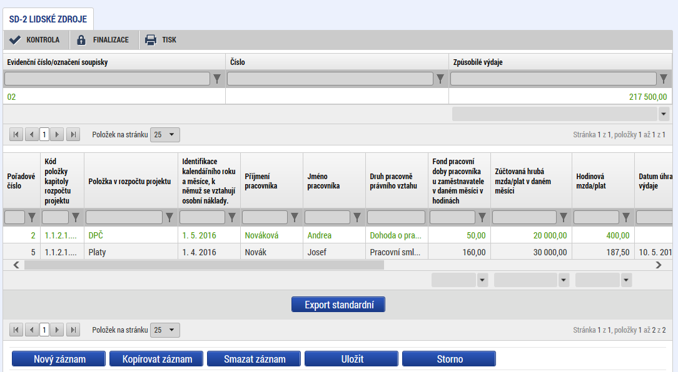

Slide 14
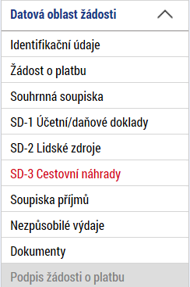

Slide 15
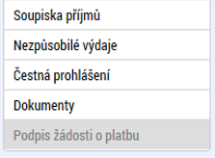
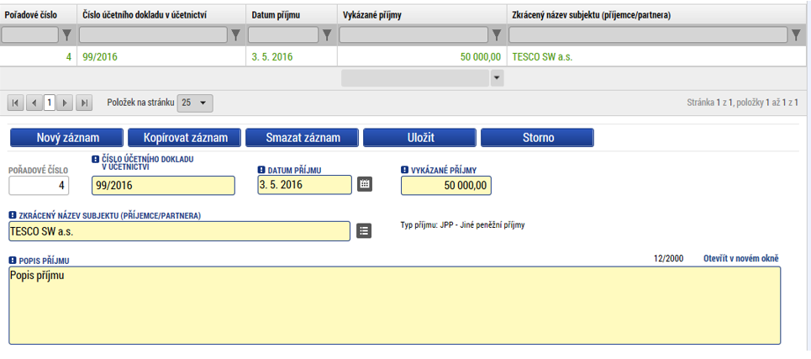

Slide 16
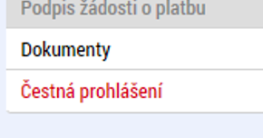
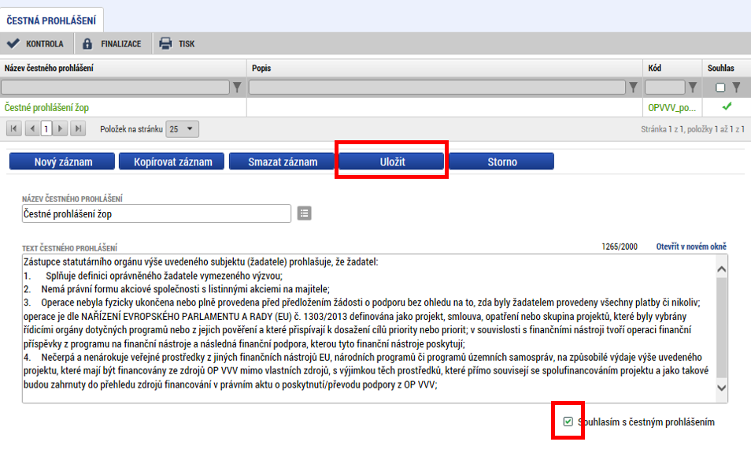

Slide 17
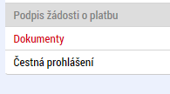
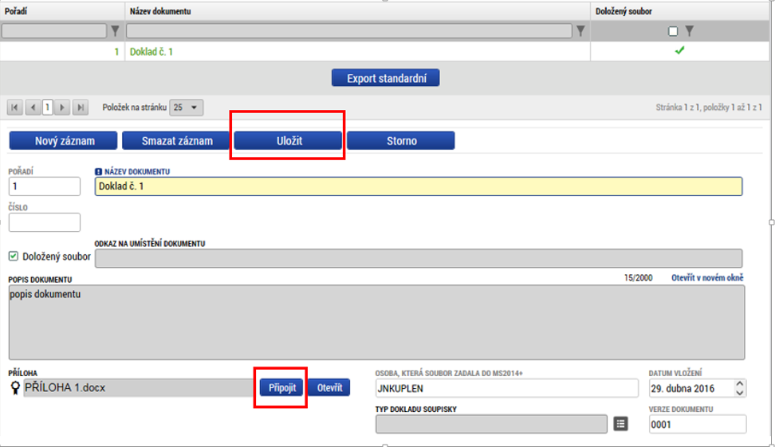

Slide 18
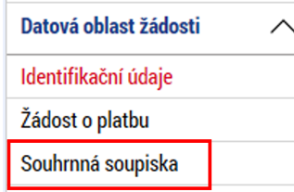

Slide 20
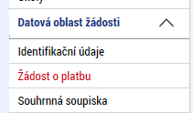
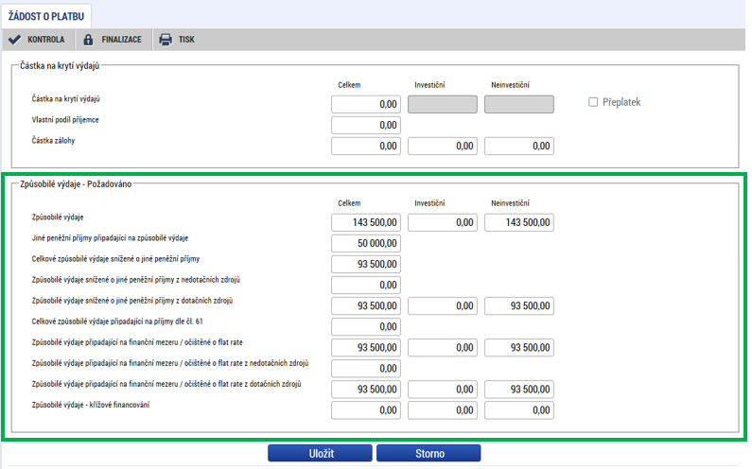

Slide 21
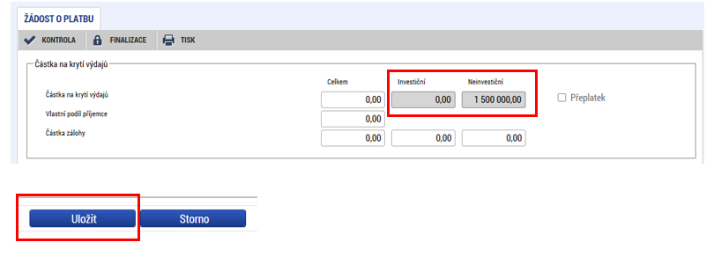

Slide 22
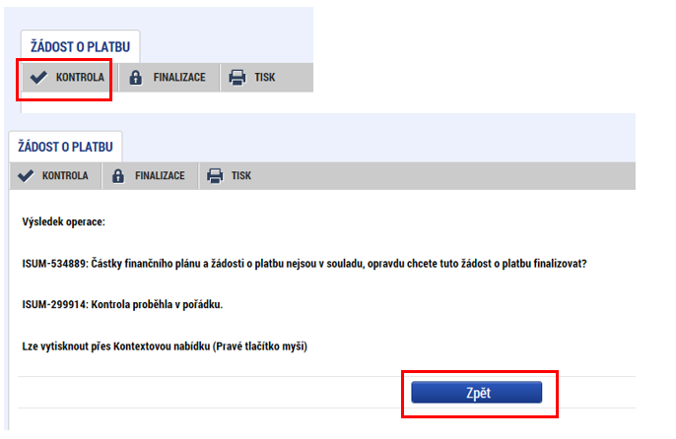

Slide 24
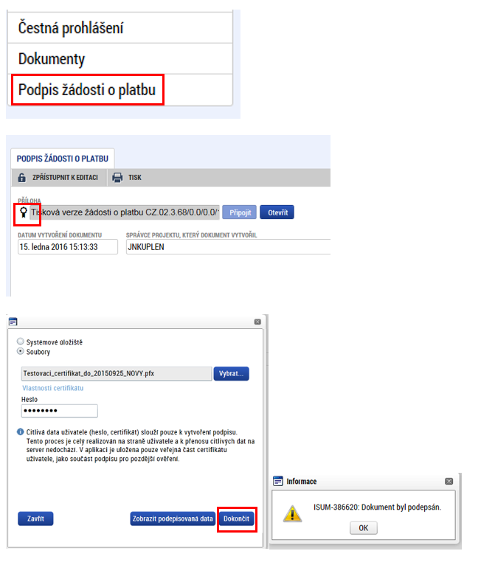

Slide 25
1. stav ŽoP po podepsání ŽoP
2. stav ZoR po podepsání ZoR
3. stav ŽoP po podepsání ZoR
4. ŽoP i ZoR předloženy ŘO

Slide 26
Shrnutí
Vaše dotazy?
V případě technických problémů kontaktujte interní depeší adresu podpory:
OPVVV_Žadatel_Technická podpora
Děkuji za pozornost
Milan Vojtek

